Slide 1
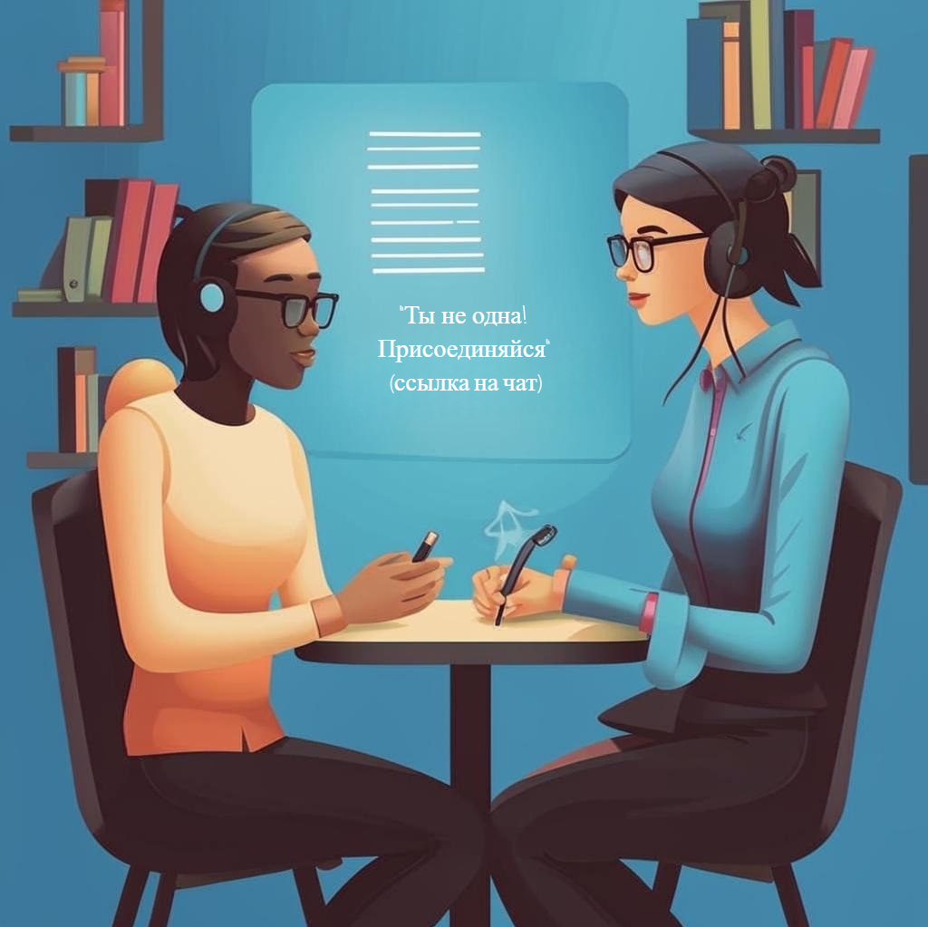
Чат анонимной психологической поддержки для учителей/
преподавателей

Slide 2

Суть проекта:
круглосуточный простой в использовании анонимный чат с качественной обратной связью специалиста-психолога

Slide 3
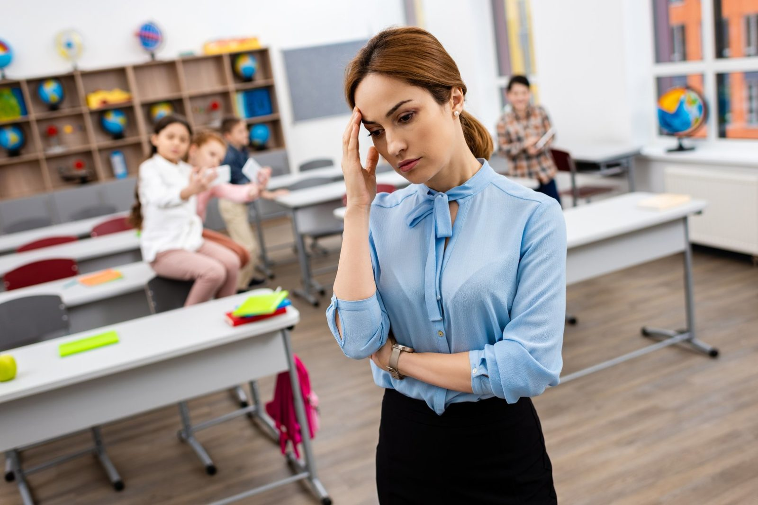
Целевая аудитория:
1) Учителя всех уровней (начальная школа, средняя школа, старшая школа, преподаватели вузов).
2) Преподаватели как государственных, так и частных учебных заведений.
3) Учителя с разным опытом работы (начинающие, опытные).

Slide 4

Созданная безопасная и поддерживающая среда, где учителя смогут делиться своими проблемами и получать поддержку от специалистов, психологически "разгрузит" учителя, даст возможность выговориться и быть услышанным, вдохновит на новые свершения, улучшит качество работы. Это очень важно для благополучия учителей и, в конечном счете, для благополучия их учеников.

Slide 5
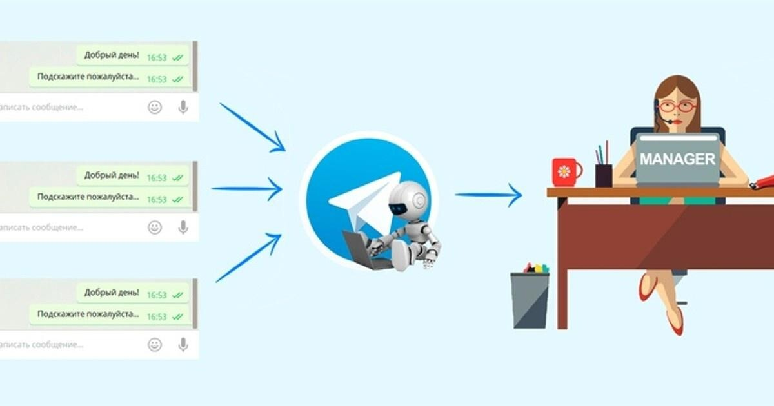
Реализация чата:
1) Создание чата
2) Запуск чата
3) Продвижение
4) Поддержание и развитие (постоянно)

Slide 6

Польза:
снижение уровня стресса
улучшение психического здоровья
создание поддерживающего профессионального сообщества
повышение качества образования и другое

